Slide 1
Метод максимального правдоподобия

Slide 2
Функция распределения вероятностей случайной величины и ее свойства
Функцией распределения называют функцию F(х), определяющую вероятность того, что случайная величина Х в результате испытания примет значение, меньше x, т.е.
F(x) = P(X < x).
Геометрически: F(x) есть вероятность того, что случайная величина примет значение, которое изображается на числовой оси точкой, лежащей левее точки x. Иногда вместо термина "Функция распределения" используют термин "Интегральная функция".
Случайную величину называют непрерывной, если её функция распределения есть непрерывная.

Slide 3
Функция распределения вероятностей случайной величины и ее свойства
Свойства функции распределения
1) Значения функции распределения принадлежат отрезку [0, 1]:
0 F(x) 1.
2) F(x) - неубывающая функция, т.е. F(x2)F(x1), если x2 > x1.
3) Вероятность того, что случайная величина Х примет значение, заключённое в интервале (a, b), равна приращению функции распределения на этом интервале:
P(a < X < b) = F(b) - F(a).

Slide 4
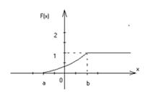
Функция распределения вероятностей случайной величины
График функции распределения непрерывной случайной величины, возможные значения которой принадлежат интервалу (a, b) изображен на

Slide 5


Плотность распределения вероятностей и ее свойства
Плотностью распределения вероятностей непрерывной, случайной величины Х называют функцию f(x) - первую производную от функции распределения F(x):
f(x) = dF(x)/dx,
т.е. функция распределения является первообразной для плотности распределения.
Иногда функцию плотности вероятности обозначают как p(x)
Вероятность того, что непрерывная случайная величина Х примет значение, принадлежащее интервалу (a, b) равна:
P(a < x < b) =

Slide 6
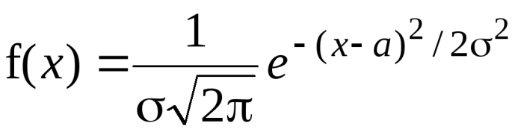
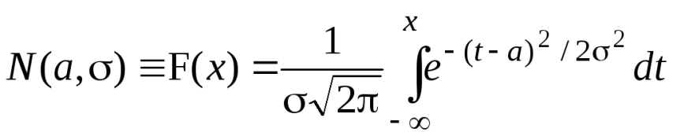
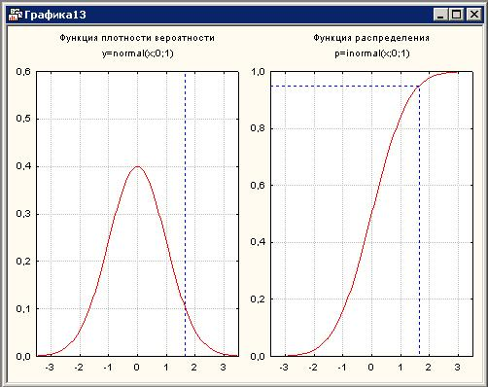
Пример функция распределения
Случайная величина имеет нормальное распределение (распределение Гаусса), если плотность её распределения определяется формулой:
a – математическое ожидание, σ –среднеквадратичное отклонение
- функция распределения

Slide 7
Дискретны случайные величины
Случайная величина Х называется дискретной (прерывной), если множество ее значений конечное или бесконечное, но счетное.
Возможные значения дискретной случайной величину можно перенумеровать.
Законом распределения дискретной случайной величины называют соответствие между возможными значениями случайной величины и их вероятностями.
Закон распределения дискретной случайной величины Х может быть задан в виде таблицы, в первой строке которой указаны в порядке возрастания все возможные значения случайной величины, а во второй строке соответствующие вероятности этих значений.
Закон распределения дискретной случайной величины Х может быть также задан аналитически (в виде формулы).
Примерами дискретных случайных величин с конечным числом значений могут служить число родившихся детей в течение дня в населённом пункте, число пассажиров автобуса, число пассажиров, перевезённых московским метро за сутки и т. п.

Slide 8
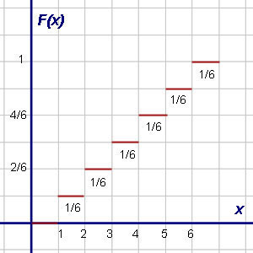
Дискретны случайные величины
-функция распределения
Значение | 1 | 2 | 3 | 4 | 5 | 6
Вероятность | 1/6 | 1/6 | 1/6 | 1/6 | 1/6 | 1/6

Slide 9

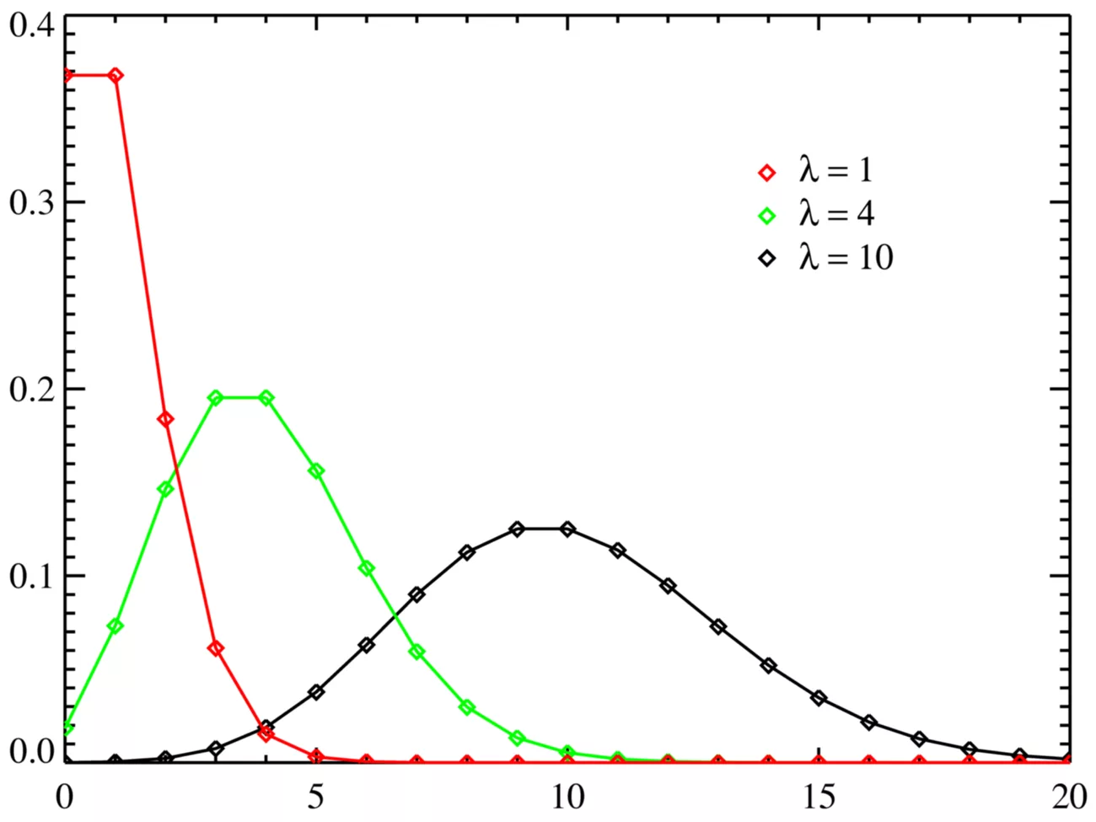
Дискретны случайные величины
Распределение Пуассона

Slide 10

Моменты распределения
- общая формула момента k- го порядка
Нулевой момент распределения k=0
Первый момент момент распределения k=1 – среднее значение
Математическое ожидание или среднее значение ( , µ)
Второй момент распределения k=2 – дисперсия
Дисперсия или варианса (D, var). Корень квадратный из дисперсии – среднеквадратичное отклонение или стандартное отклонение

Slide 11

Метод максимального правдоподобия
Для оценивания неизвестных параметров статистических распределений используют метод максимального (наибольшего) правдоподобия
Суть метода: составить по специальной формуле функцию правдоподобия L, и найти оценку параметра θ из условия максимизации функции правдоподобия (ФП) на определенной выборке {xi}. Иногда ФП заменяют на логарифмическую функцию правдоподобия l=lnL (ЛФП), что облегчает расчеты (вычисление производных).
Функция вида:
называется функцией правдоподобия.
f(x_{i}, θ) – функция плотности вероятности для непрерывных распределения или формула веротноти для дискретных распределения

Slide 12

Метод максимального правдоподобия
- уравнение для максимизации значения функции правдоподобия

Slide 13
Метод максимального правдоподобия – тестирование гипотез
BIC=−2ln(L)+kln(n)
- формула для байесовского информационного критерия, L – значение показателя правдоподобия, k – число степеней свободы, n – размер выборки
чем меньше значение BIC тем лучше модель описывает данные
для нормального распределения k=2

